Slide 1
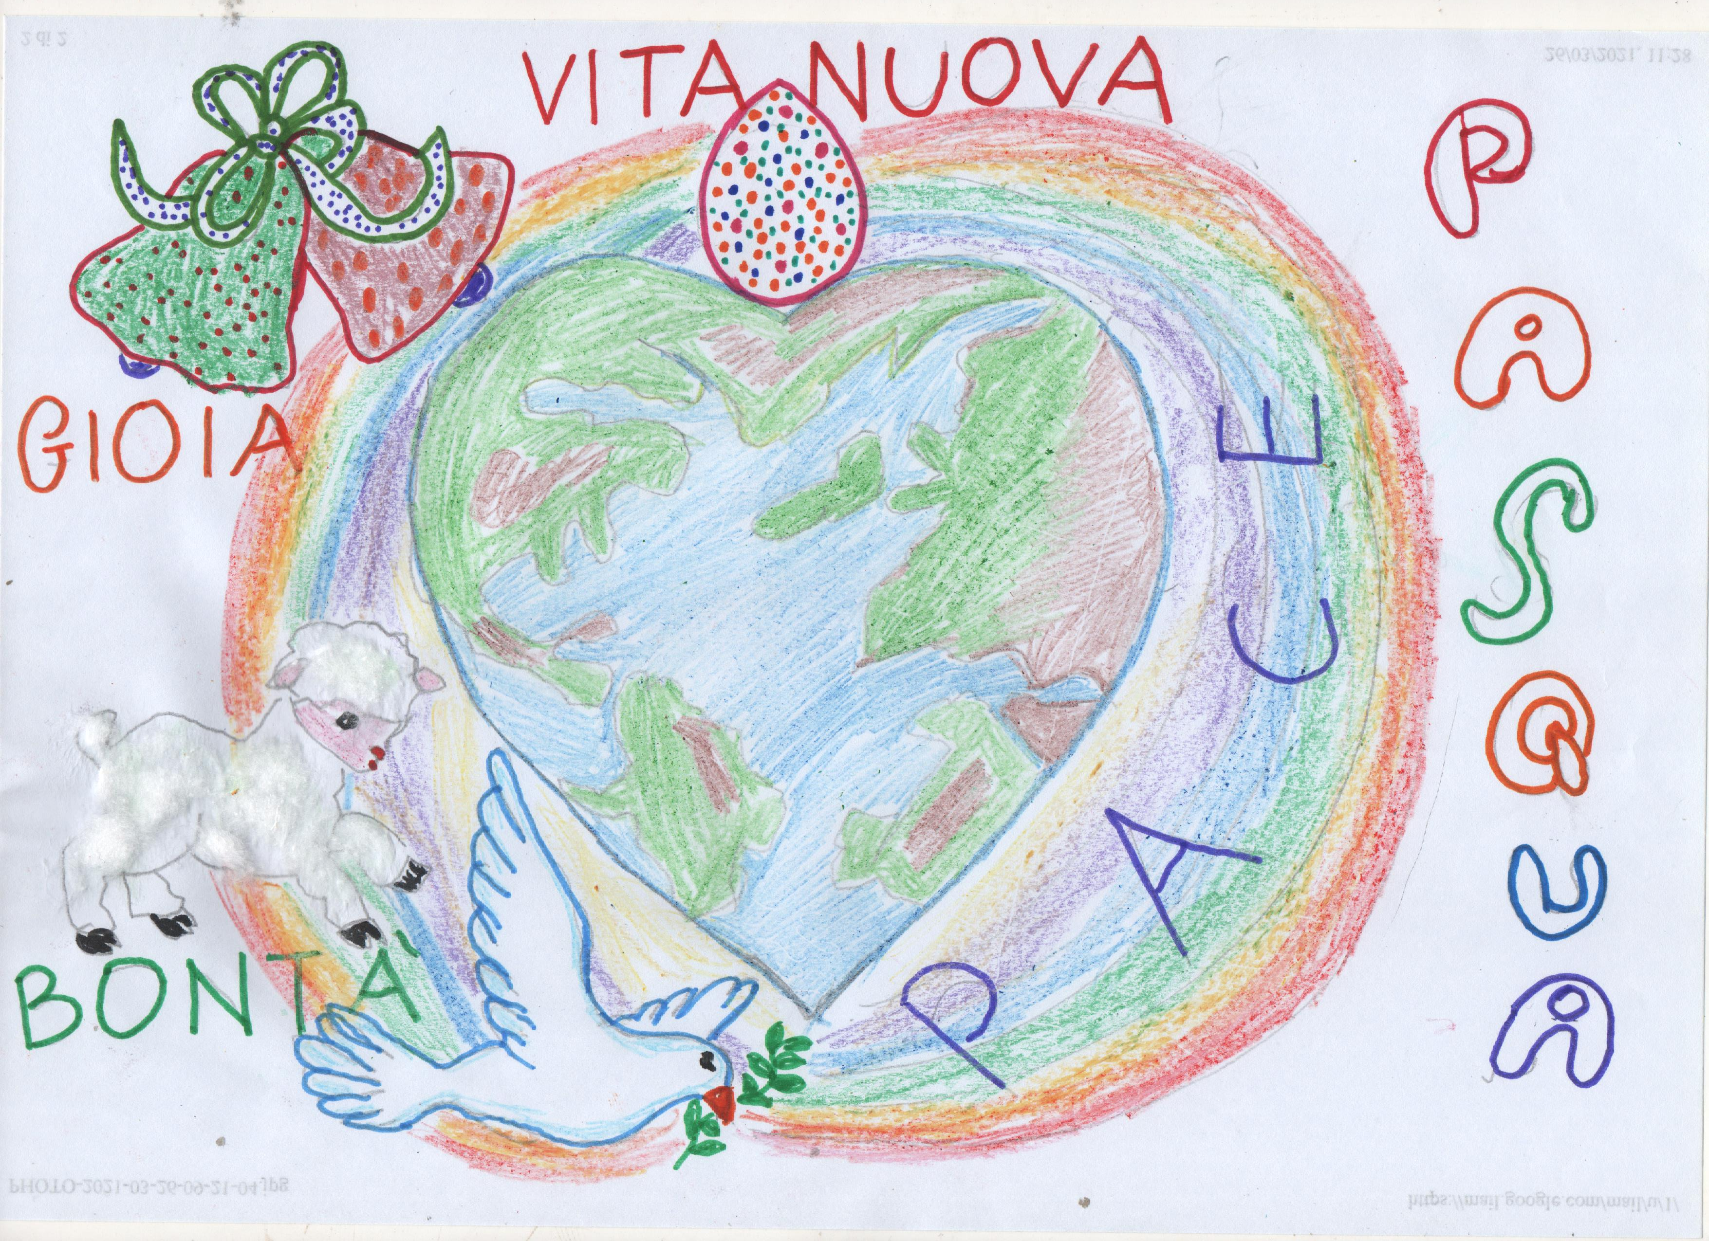

Religione Cattolica bimbi 3, 4 e 5 anni - insegnante Fornaro Elisa
Clicca qui - Numero 1
Clicca qui - Numero 2

